Slide 1
Impacto fiscal e a repercussão sobre a dívida pública do Auxílio Emergencial pago durante a pandemia do Coronavírus nos anos de 2020 e 2021
2021
No item Página Inicial – layout escolha a cor da capa do seu documento
Nos demais itens da capa preencha o Ano – Semestre – Título do seu documento – Subtítulo/Texto auxiliar do seu documento

Slide 2
Medidas Provisórias – dotação e execução
RS bilhões acumulados no ano – Valores correntes
Prorrogação do AE de R$ 600 por mais 2 parcelas mensais
MP nº 1.039 institui o AE/2021 de R$ 250 por em 4 parcelas mensais
Lei nº 13.982
institui o AE/2020 de R$ 600 em 3 parcelas mensais
Prorrogação do AE de R$ 300 por mais 4 parcelas mensais
Prorrogação do AE de R$ 250 por mais 3 parcelas mensais

Slide 3
Auxílio Emergencial – Aspectos Legais
Lei nº 13.982 de abril de 2020, estabeleceu:
  o auxílio no valor de R$ 600,00, por três meses, para pessoas em situação de vulnerabilidade;
  duas cotas mensais (R$ 1.200,00) à pessoa provedora de família monoparental; e
  que nas situações vantajosas o auxílio substituiria o Bolsa Família.
Depois da edição Lei nº 13.982 houve duas prorrogações em 2020.
MP nº 1039/2021, de 18 de março de 2021, recriou o AE em 2021, com parcelas mensais de R$ 250,00 por um período inicial de 4 meses, posteriormente prorrogado por mais 3 meses.
Maior focalização na concessão:
  recebimento do Auxílio Emergencial 2021 limitado a um beneficiário por família;
  exclusão de pessoas que não tenham movimentado os valores disponibilizados na poupança digital aberta;
  exclusão de residentes médicos, multiprofissionais, beneficiários de bolsas de estudo, estagiários e similares; e
  maior controle dos critérios de renda (renda familiar per capita acima de meio salário mínimo e renda familiar mensal total acima de três salários mínimos).
Notes:
Essa redução entre abril e agosto e setembro e dezembro é pq como caiu o valor muitos beneficiários voltaram ao BF.

Slide 4
Auxílio Emergencial – Aspectos Orçamentários
O Decreto Legislativo nº 6, de março de 2020, reconhece o estado de calamidade.
Emenda Constitucional nº 106/2020, que institui regime extraordinário fiscal, financeiro e de contratações para enfrentamento de calamidade pública nacional decorrente de pandemia. Dispensa requisitos legais fiscais relativos a aumento de despesas ou renúncia de receitas, desde que vinculados ao enfrentamento da pandemia.
A EC 109/2021 estabelece deduções das despesas referentes ao novo AE (em até R$ 44 bilhões) para efeito de avaliação de cumprimento da meta de resultado primário. Também determina que o pagamento ocorra por meio de crédito extraordinário, independentemente do cumprimento dos requisitos de urgência e imprevisibilidade.
Os AE foram executados por meio de crédito extraordinários sendo não sendo, portanto, computados para apuração de despesas sujeitas ao do teto dos gastos.
Notes:
Essa redução entre abril e agosto e setembro e dezembro é pq como caiu o valor muitos beneficiários voltaram ao BF.

Slide 5
Auxílio Emergencial – Dados Gerais
De abril a agosto de 2020 cerca de 19,2 milhões de beneficiários fizeram jus ao AE¹.
Entre setembro e dezembro de 2020, cerca de 16 milhões de beneficiários fizeram jus ao AE¹.
Até o presente momento foram autorizadas e pagas 16 parcelas de, na média, R$ 372, totalizando R$ 5.950 por beneficiário.
Até o dia 17 de setembro foram autorizados (dotação) R$ 386,9 bilhões em AE e pagos R$ 340,2 bilhões (4,1% do PIB).
Notes:
Essa redução entre abril e agosto e setembro e dezembro é pq como caiu o valor muitos beneficiários voltaram ao BF.

Slide 6
Auxílio Emergencial – Ordem de Grandeza
R$ Milhões - Valores de Ago/2021 - IPCA
A preços constantes, os AE concedidos até agosto de 2021 são equivalentes ao Bolsa Família pago desde outubro de 2010.

Slide 7
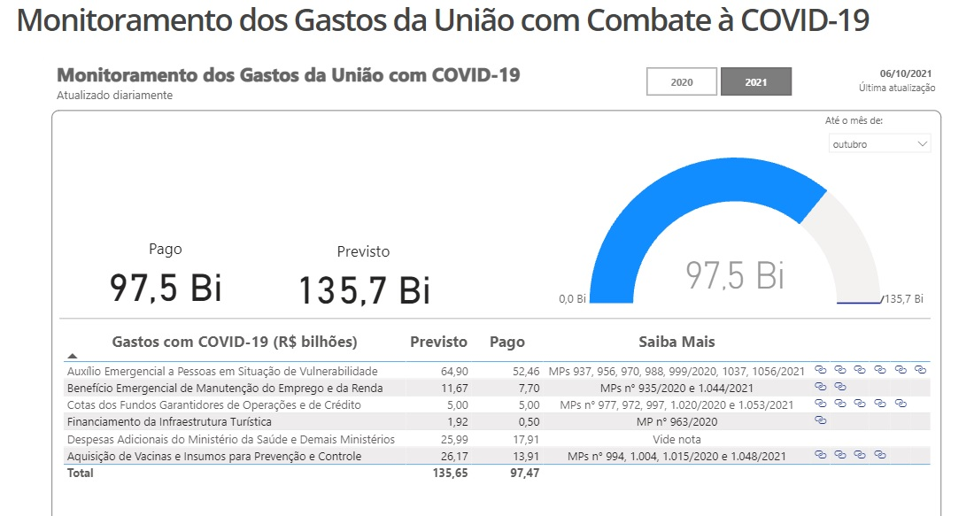
Auxílio Emergencial – Transparência
Monitoramento dos Gastos da União com Combate à COVID-19 — Tesouro Transparente

Slide 8
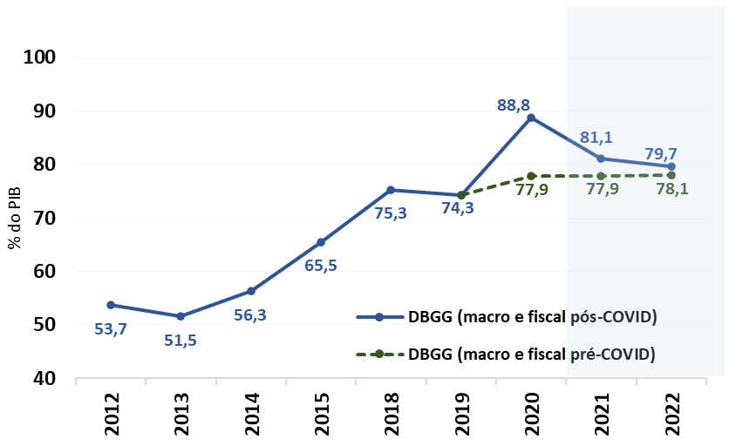
Impacto das despesas COVID-19 nas projeções da Dívida Bruta (DBGG)
O impacto da pandemia sobre o déficit primário, bem como sobre a atividade econômica no ano de 2020 mudou o patamar de endividamento público. Espera-se que, com a retomada da economia e as reformas fiscais, a dívida retorne à trajetória pré-crise a partir de 2022.
Fonte: Realizado, BCB. Projeções: STN/Fazenda/ME.

Slide 9
Impacto do auxílio emergencial nas projeções da Dívida Bruta (DBGG)
O auxílio emergencial representou 6,3% da Dívida Bruta do Governo Geral - DBGG em 2020, ou 3,9% do PIB. Já em 2021, o auxílio deverá representar 1,2% desta dívida, ou 0,7% do PIB.
Fonte: BCB e STN/Fazenda/ME.

Slide 10
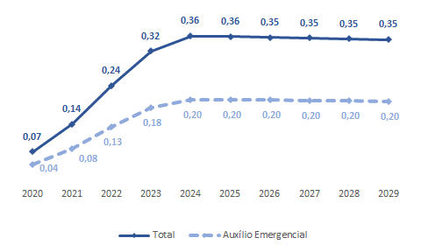
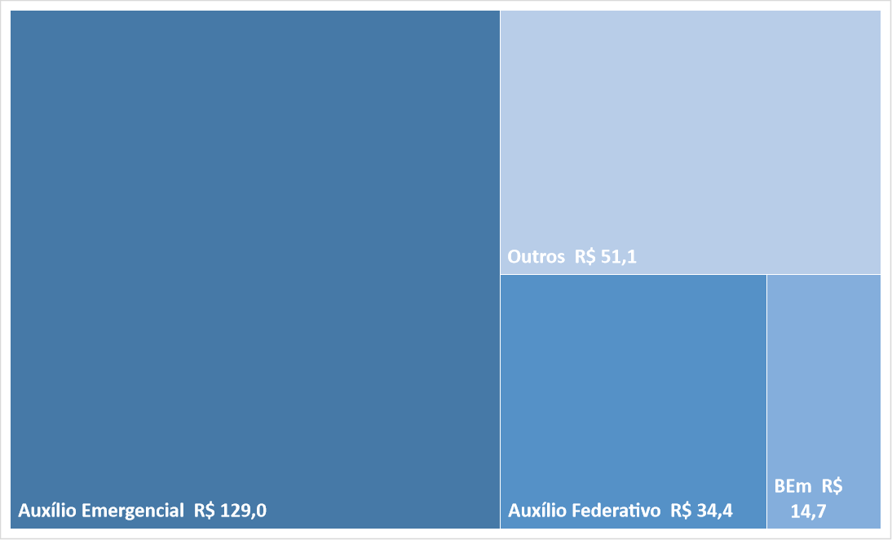
Juros adicionais sobre a dívida pública em decorrência das despesas extraordinárias em 2020 da COVID-19
Despesa Adicional com Juros (% PIB)
Despesa adicional com Juros (em valores de 2020 – R$ bi)
Fonte: STN/Fazenda/ME.
Fonte: STN/Fazenda/ME.
Considera um total de despesas com impacto primário da ordem de R$ 520,9 bilhões em 2020, sendo R$ 293,1 bilhões com o auxílio emergencial.
A despesa adicional com juros sobre a dívida pública, entre 2020 e 2029, alcança R$ 229 bilhões (em valores de 2020).

Slide 11
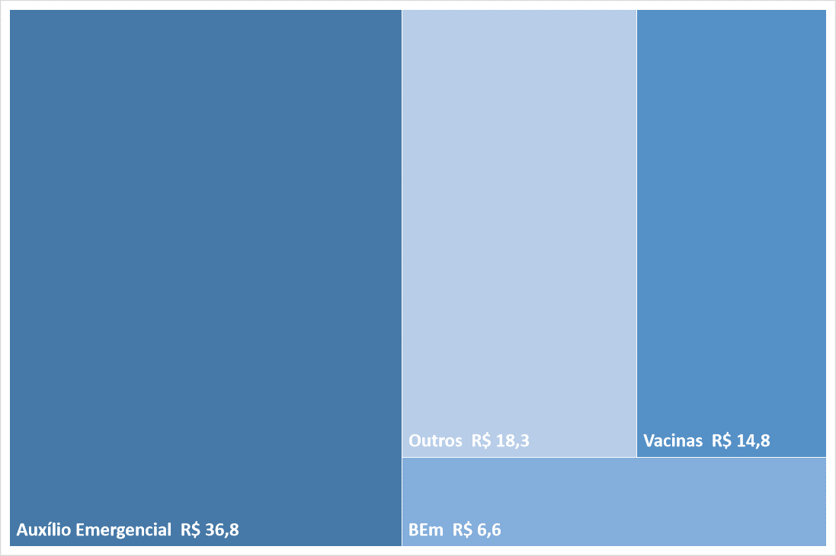
Juros adicionais sobre a dívida pública em decorrência das despesas extraordinárias em 2021 da COVID-19
Despesa Adicional com Juros (% PIB)
Despesa Adicional com Juros (em valores de 2021 – R$ bi)
Fonte: STN/Fazenda/ME.
Fonte: STN/Fazenda/ME.
Considera um total de despesas com impacto primário da ordem de R$ 135,1 bilhões em 2021, sendo R$ 64,9 bilhões com o auxílio emergencial.
A despesa adicional com juros sobre a dívida pública, entre 2021 e 2029, alcança R$ 77 bilhões (em valores de 2021).

Slide 12
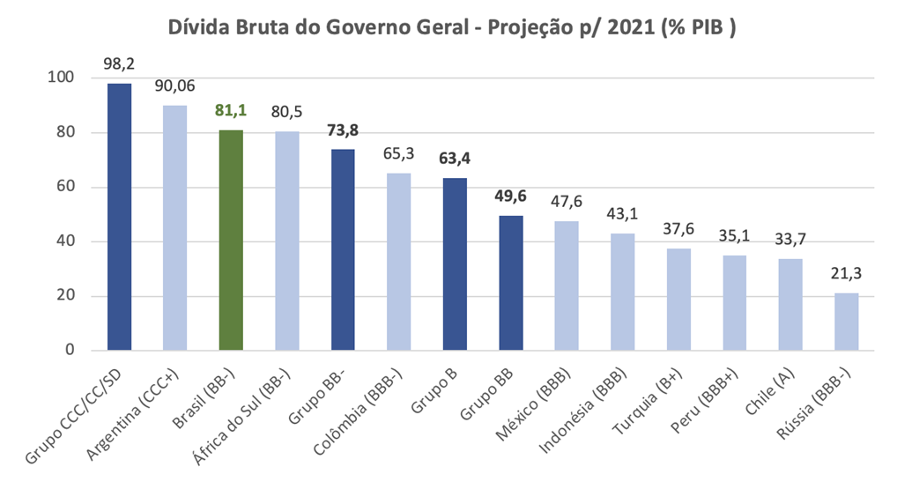
Projeção da Agência S&P para a Dívida Bruta do Governo Geral – 2021* (% PIB)
A DBGG alcançou, em 2020, 89% do PIB, seu maior percentual histórico. Mesmo reduzindo para 81% ao final de 2021, continua bem acima do observado em países emergentes com grau de risco semelhante (BB, com 49,6%), e bem distante dos países classificados como grau de investimento (baixo risco de não pagamento).
*Projeção da Secretaria do Tesouro Nacional para o Brasil.
Fonte: Brasil, Tesouro Nacional. Agência S&P, dados de 09/07/2021.

Slide 13
david.Athayde@tesouro.gov.br

